Slide 1
17/09/2020 – 24/09/2020

Slide 2
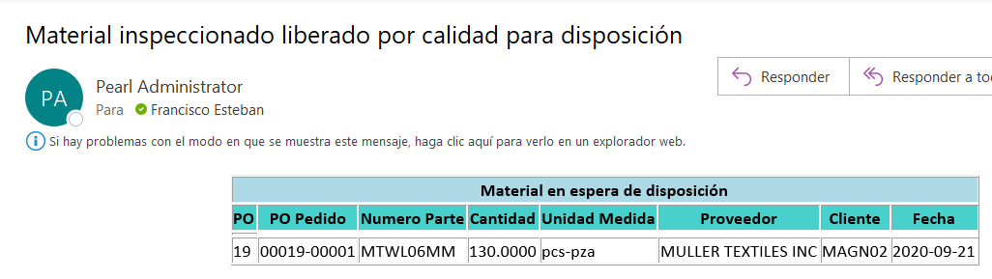
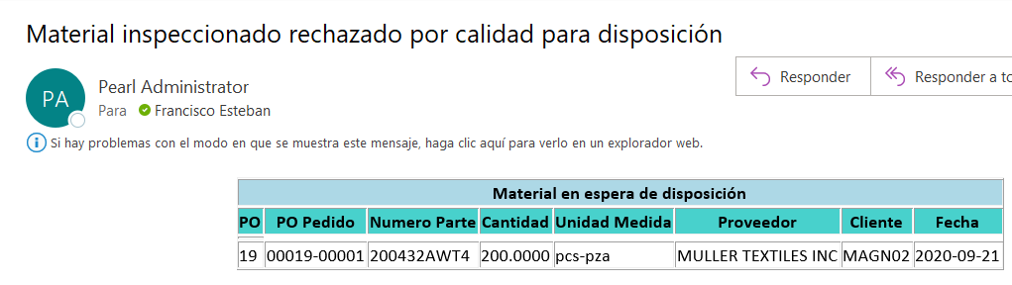
QA: Inspección de Material Recibido.
Se creo SP en SQL para envió de correo para que la locación/departamento que corresponda le de disposición al material Inspeccionado.
Correo para MHI
Correo para MQU

Slide 3
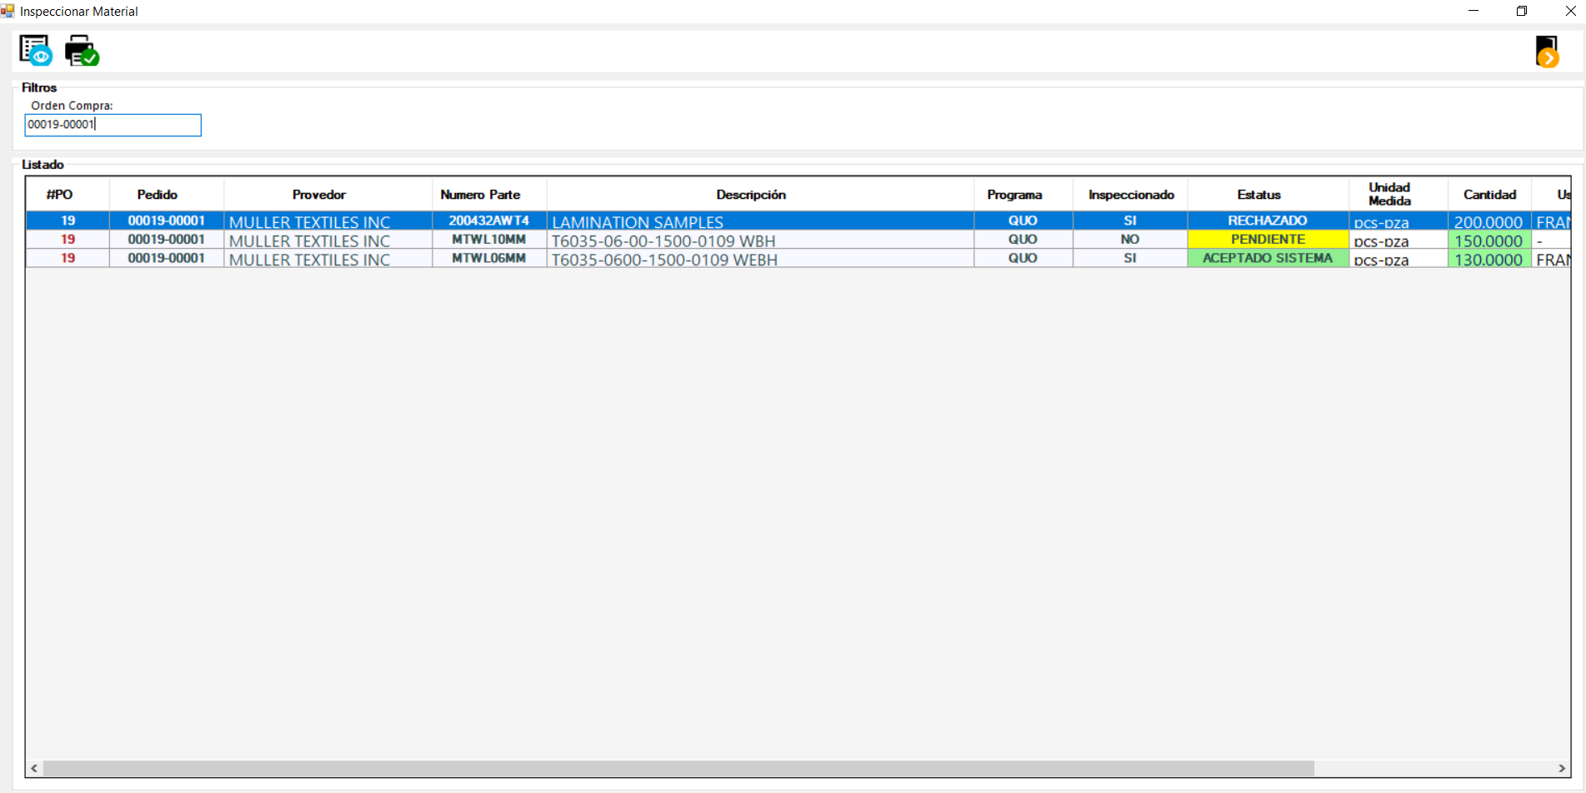
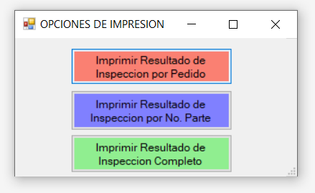
QA: Inspección de Material Recibido.
Se agrego el botón y lógica para Imprimir Inspección a la Pantalla principal de Inspeccionar Material en VB.
Al dar Click en el botón de imprimir aparecerá una ventana donde se mostraran las diferentes opciones de impresión.

Slide 4
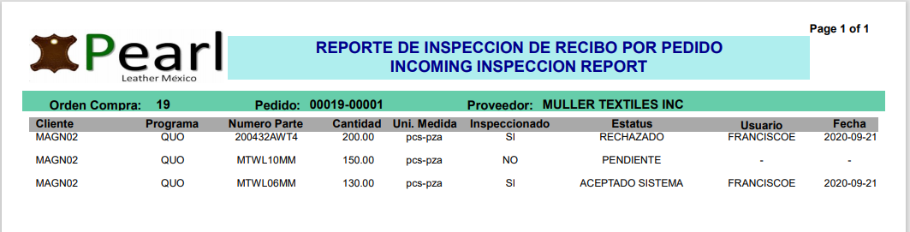
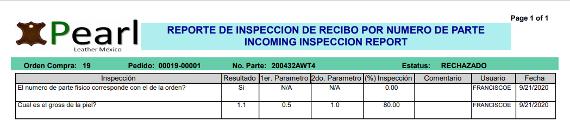
QA: Inspección de Material Recibido.
Se diseñaron los reportes en VB y lógica en SQL para cargar la información en los reportes que se imprimirán dependiendo de la opción seleccionada en la pantalla de opciones de impresión.
Impresion opcion 1:Imprimir Resultado de la inspeccion por Pedido
Impresion opcion 2:Imprimir Resultado de la inspeccion por No. Parte
Impresion opcion 3:Imprimir Resultado de la inspeccion
Completo, esta opcion imprimira los dos formatos anteriores

Slide 5
11/09/2020 – 17/09/2020

Slide 6
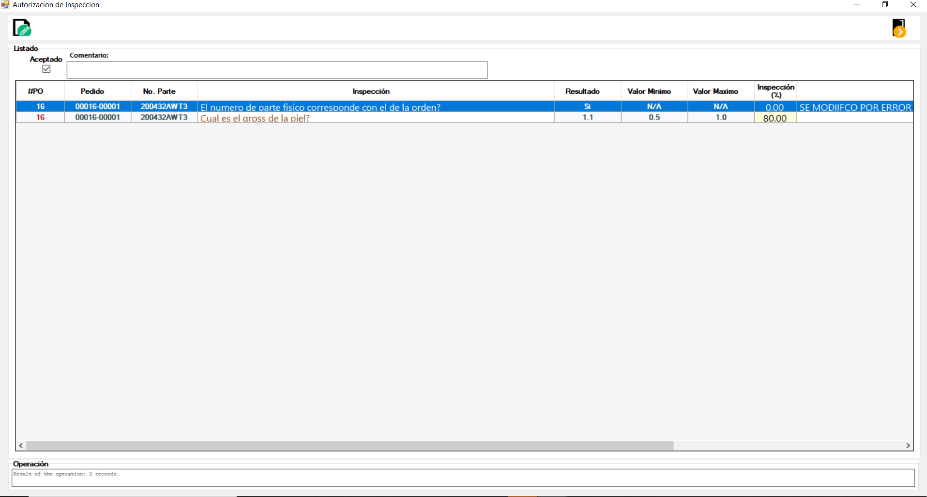
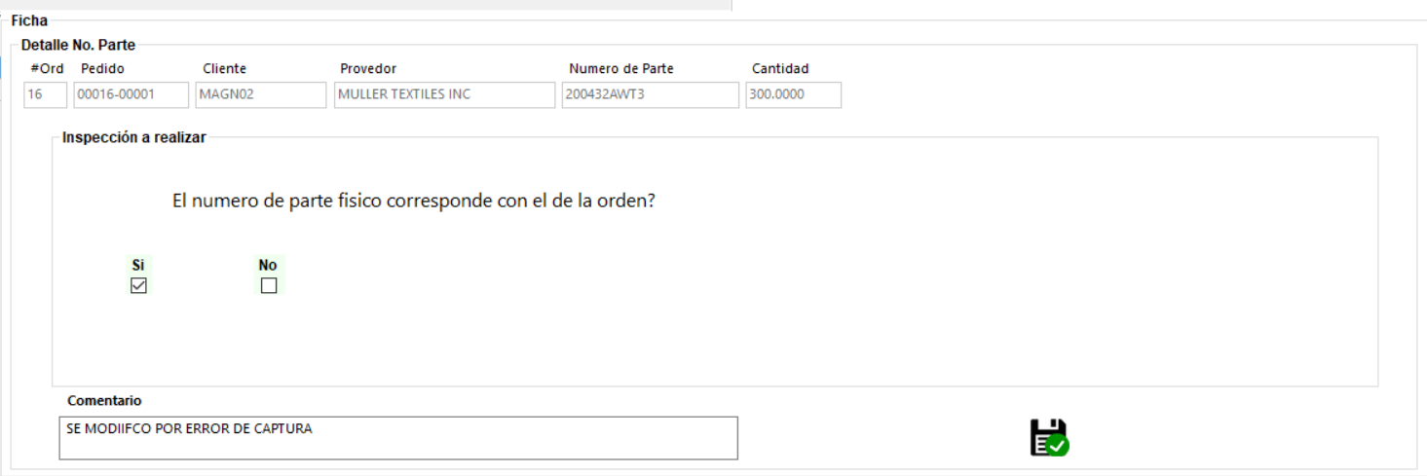
QA: Inspección de Material Recibido.
Se creo Ficha en pantalla Autorización inspección para poder modificar el dato de la inspección previa autorización.

Slide 7
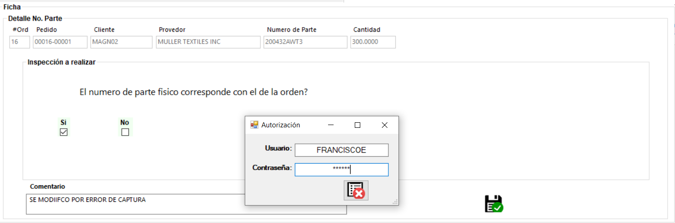
QA: Inspección de Material Recibido.
Para poder guardar la información modificada pedirá una contraseña que solo tendrá el personal de calidad autorizado y toda acción realizada en esta pantalla quedara guardada en un log para poder dar seguimiento si se requiere.

Slide 8
04/09/2020 – 10/09/2020

Slide 9
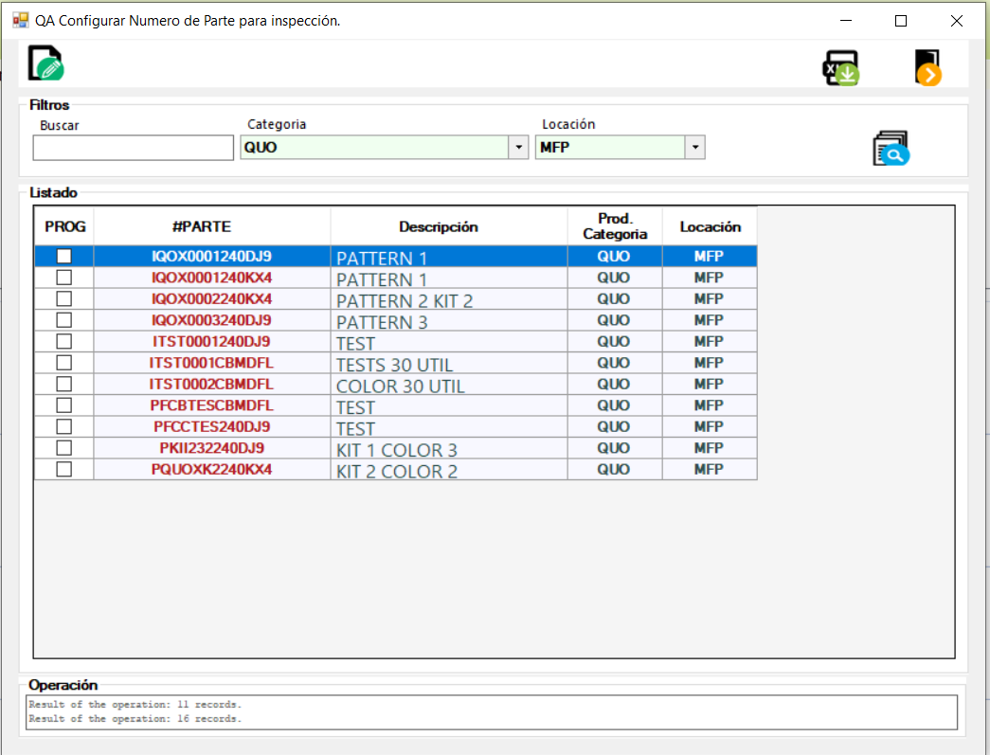
QA: Inspección de Material Recibido.
Pantalla para Mostrar/Listar los números de parte que serán configurados para inspección.

Slide 10
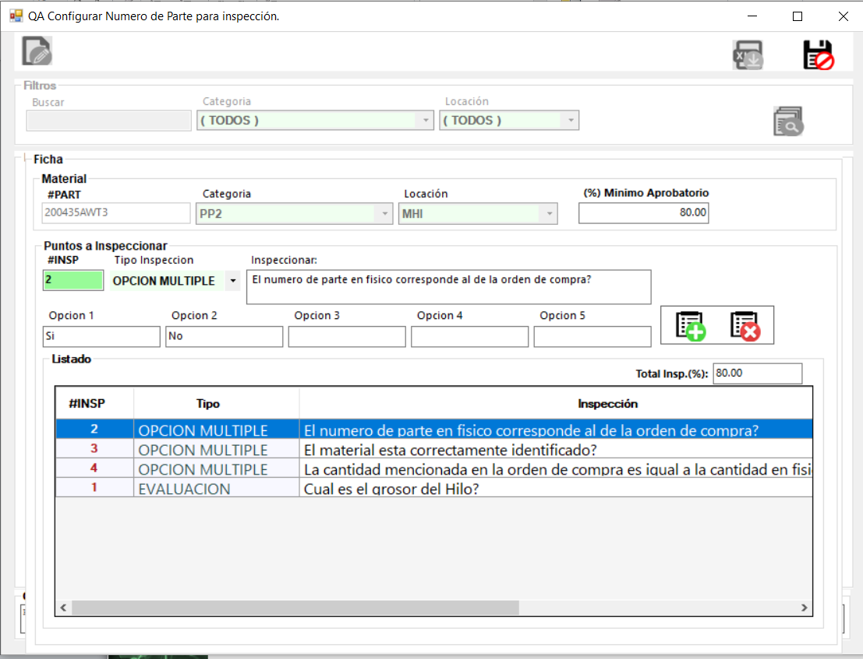
QA: Inspección de Material Recibido.
Se modifico Ficha para la captura de cada una de las inspecciones para el numero de parte [Opción Múltiple].

Slide 11
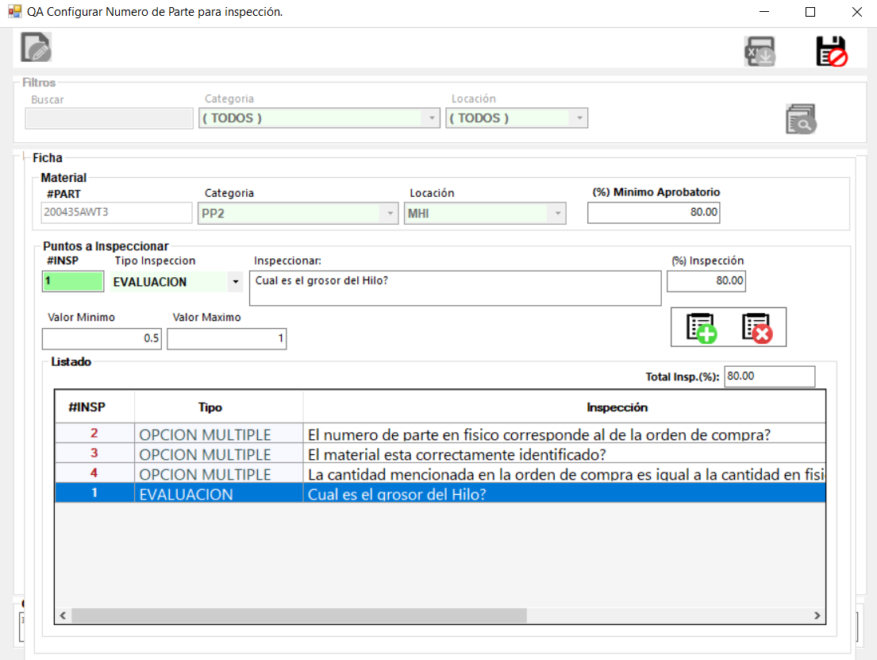
QA: Inspección de Material Recibido.
Se modifico Ficha para la captura de cada una de las inspecciones para el numero de parte [Opción Evaluación].

Slide 12
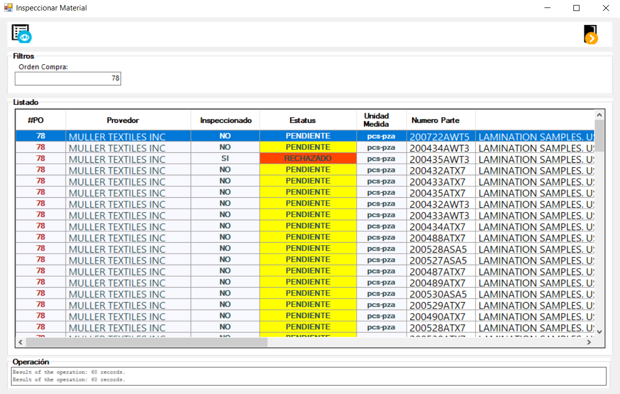
QA: Inspección de Material Recibido.
Se Modifico pantalla para Mostrar/Listar los artículos/No. Parte que contiene la orden de compra para su inspección.

Slide 13
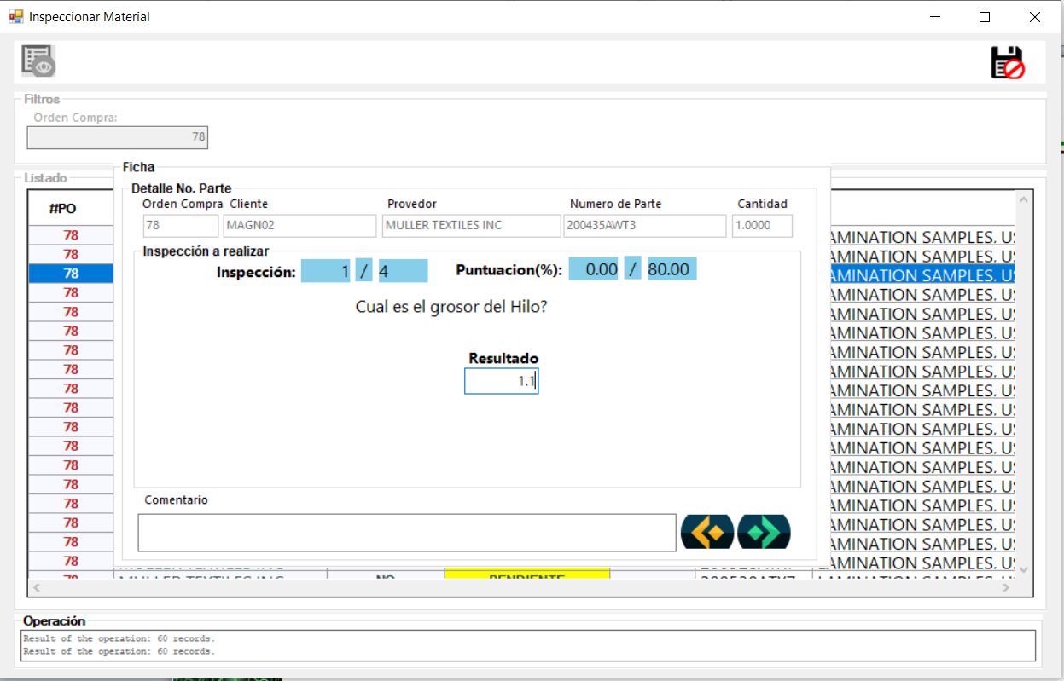
QA: Inspección de Material Recibido.
Se modifico Ficha para la realización de las diferentes inspecciones para cada numero de parte en la orden.

Slide 14
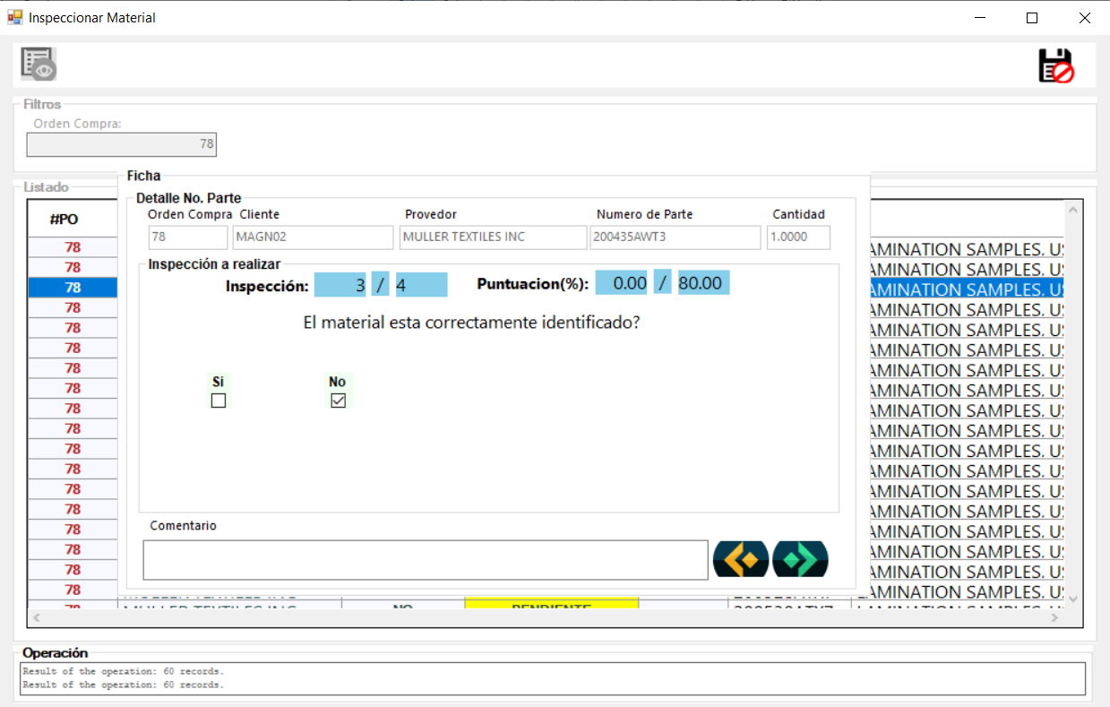
QA: Inspección de Material Recibido.
Se modifico Ficha para la realización de las diferentes inspecciones para cada numero de parte en la orden.

Slide 15
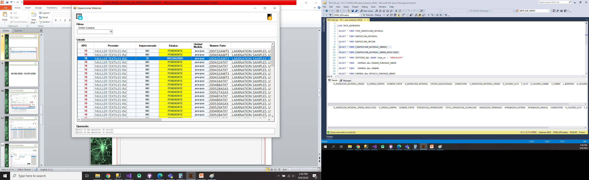
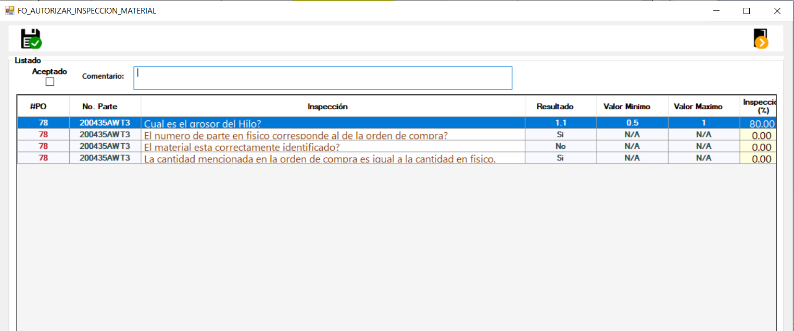
QA: Inspección de Material Recibido.
Se creo pantalla para Autorizar de manera manual los artículos/No. Parte con estatus Rechazado.

Slide 16
28/08/2020 – 03/09/2020

Slide 17
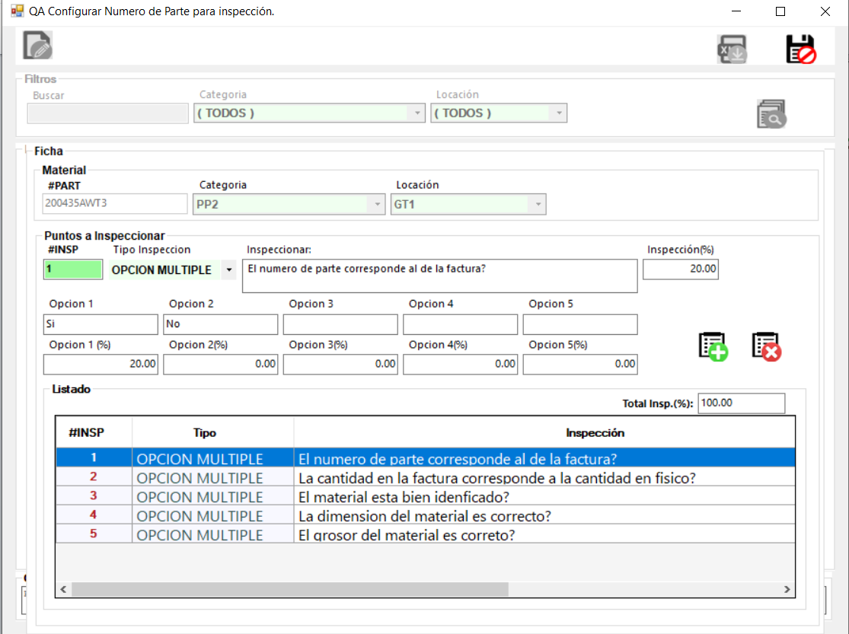
QA: Inspección de Material Recibido.
Se modifico Ficha para la captura de los porcentajes que tendrá la inspección y cada una de las opciones así como la sumatoria de los porcentajes para el numero de parte.

Slide 18
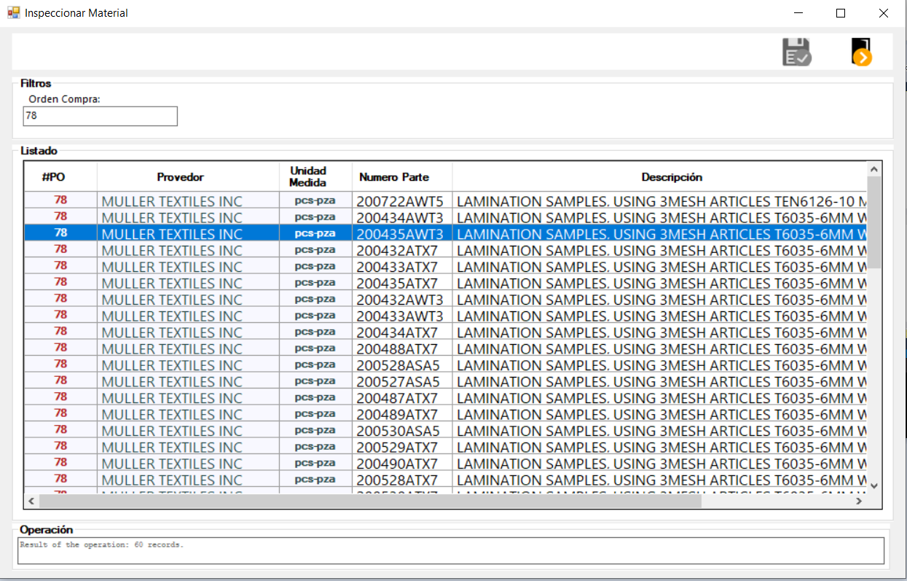
QA: Inspección de Material Recibido.
Se creo pantalla para mostrar/Listar los artículos/No. Parte que contiene la orden de compra para su inspección.

Slide 19
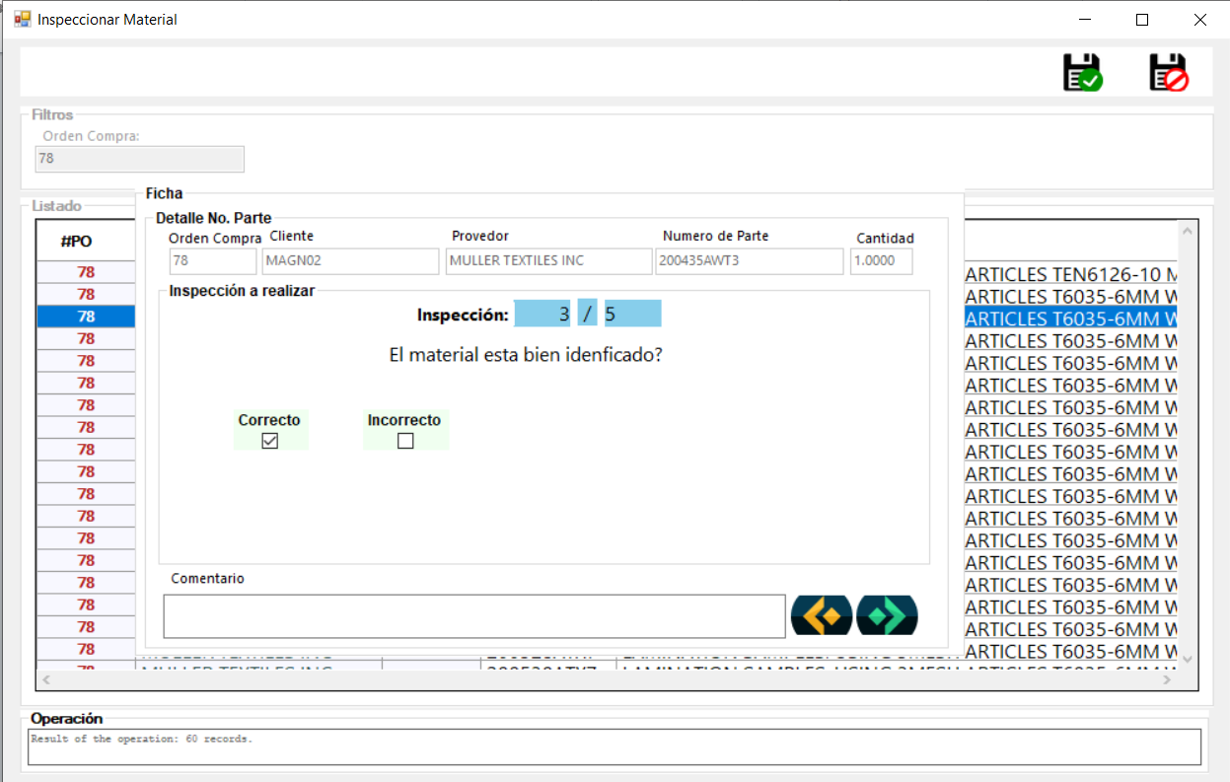
QA: Inspección de Material Recibido.
Se creo Ficha para la realización de las diferentes inspecciones para cada numero de parte en la orden.

Slide 20
21/08/2020 – 27/08/2020

Slide 21
QA: Inspección de Material Recibido.
Se creo pantalla para mostrar los mostrar los números de parte que serán configurados para inspección.

Slide 22
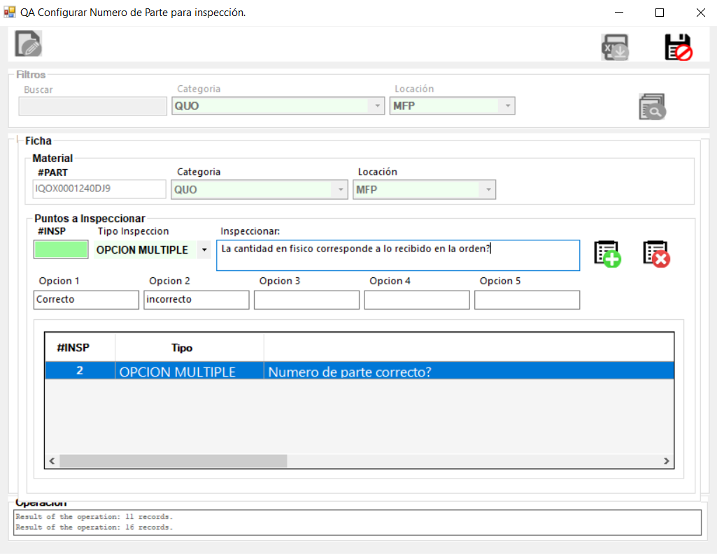
QA: Inspección de Material Recibido.
Se creo Ficha para capturar revisiones/inspección que se le realizara al numero de parte.

